Slide 1



Python Data Analysis
Numpy Foundation – Part I
© 2023 版權所有，請勿抄襲或盜用
禁止任何未經同意的抄襲、引用或商業分享。
維陽保留最終法律追訴權

Slide 2
環境設定
Python Jupyter Notebook

Slide 3
學習導覽
NumPy
Pandas
Matplotlib
NumPy 原理架構
NumPy arrays 數組& 屬性
Array indexing 數組索引
Array slicing 數組切片
Array shape 陣列形狀
Pandas 原理架構
Series
DataFrame
NumPy 原理架構
NumPy arrays NumPy 數組
Array indexing 數組索引
Array slicing 數組切片
Array shape 陣列形狀

Slide 4
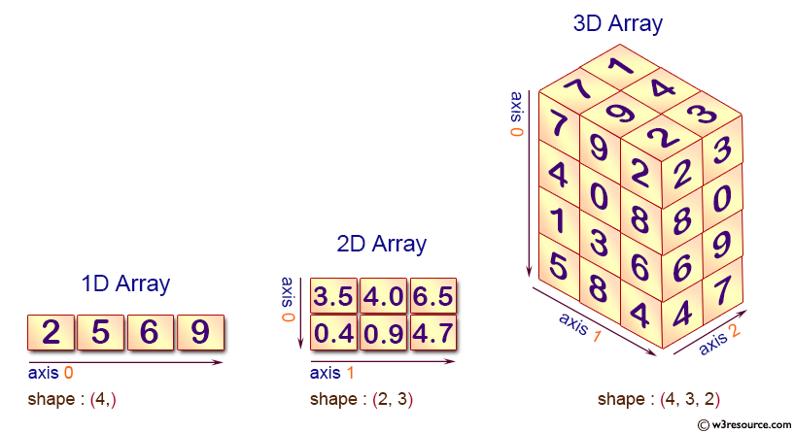

數值運算函式庫 - NumPy
高階大量的維度陣列和矩陣運算
NumPy（Numerical Python）:
關係
特性
NumPy 是 Python 中用於數值計算的函式庫。它取代了 python 的列表，並引入了多維數組（ndarray )的概念，且提供這些數組上執行數學運算的函數。
記憶體儲存優化
Efficient memory usage
高效數值運算
Fast mathematical operations
原理
擴展
Broadcasting
多維陣列
Multi-dimensional arrays
NumPy 以多維數組 ( ndarray )為核心，並透過同類型數據的容器進行高效同步執行向量化操作。
相容性
Integration with other libraries
Pandas
Matplotlib
Scikit-learn

Slide 5
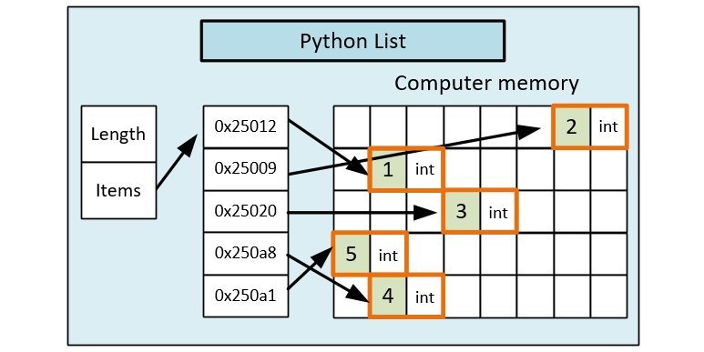
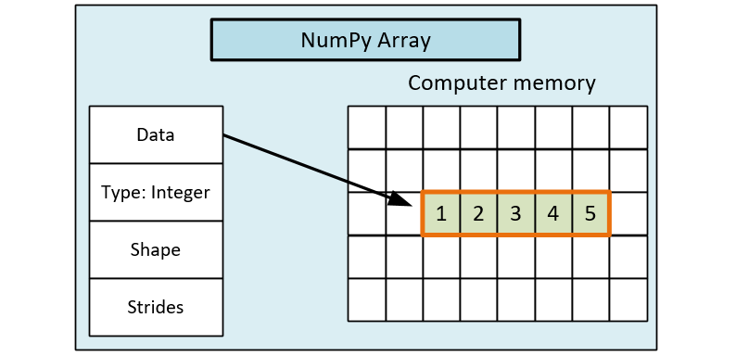

數據儲存差異
Efficient memory usage in Numpy
Python列表提供了保存不同類型元素（int、float、str...）的靈活性，因此它也消耗更多的記憶體
記憶體為數組預留對應長度的連續記憶體區塊
小叮嚀
NumPy 數組比 Python 列表具有更高的性能並且佔用更少的空間
Python 列表是可調整大小的，一個列表可以包含不同類型的元素

Slide 6
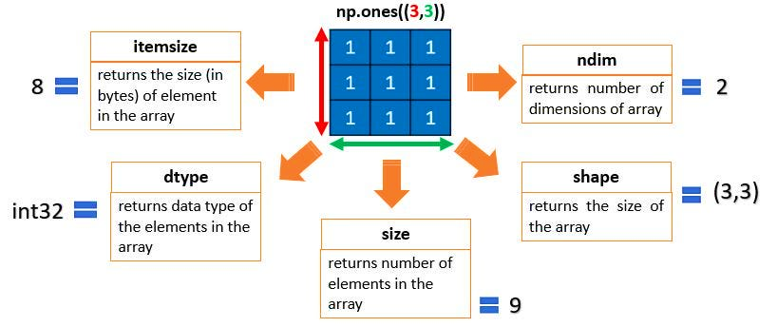
陣列屬性描述
Efficient memory usage in Numpy
數據類型 dtype
尺寸 size
屬性
項目尺寸 itemsize
形狀 shape
維度數量 ndim

Slide 7
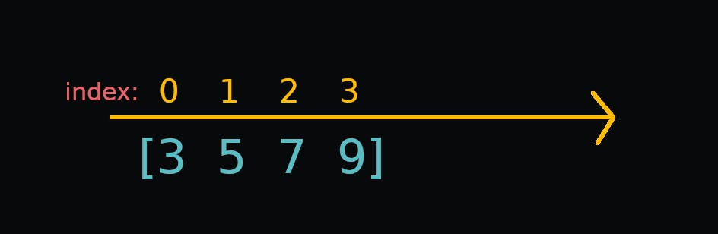
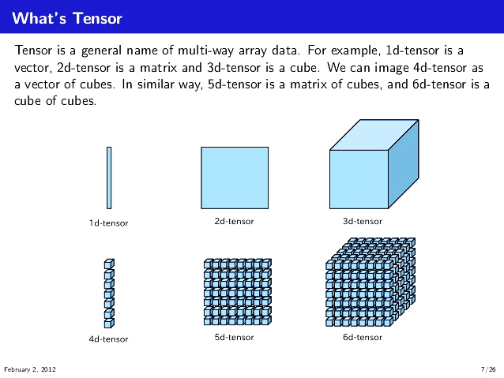
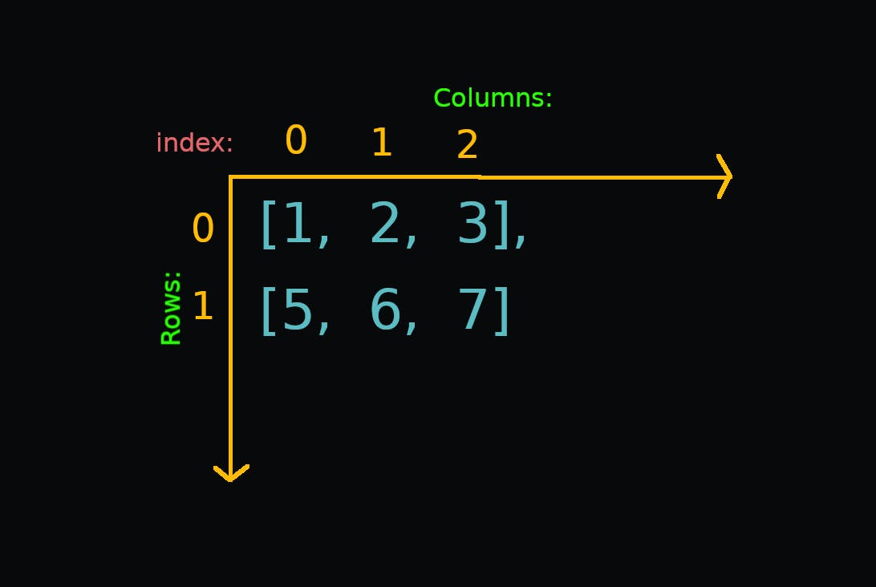
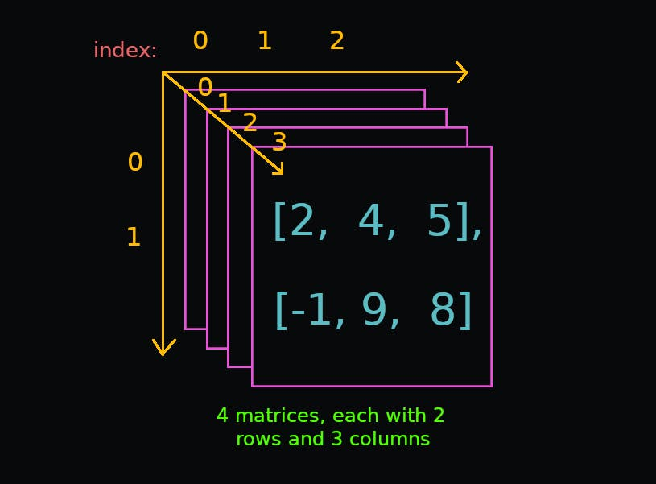
陣列維度描述
Efficient memory usage in Numpy
Data
NumPy Array
1D
Array
(4,)
Axis = 0
np.array([3, 5, 7, 9])
2D
Array
(2,3)
Axis = 1
np.array([ [1, 2, 3],
[5, 6, 7] ])
Axis = 0
3D
Array
(4,2,3)
Axis = 2
np.array([ [[1, 3, 9], [7, -6, 2]],
[[2, 3, 5], [0, -2, -2]],
[[9, 6, 2], [-7, -3, -12]],
[[2, 4, 5], [-1, 9, 8]] ])
Axis = 0
Axis = 1
Reference : https://hackernoon.com/a-quick-introduction-to-python-numpy-for-beginners

Slide 8
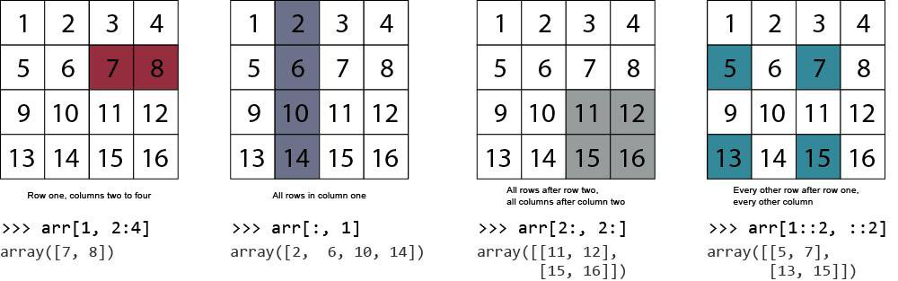
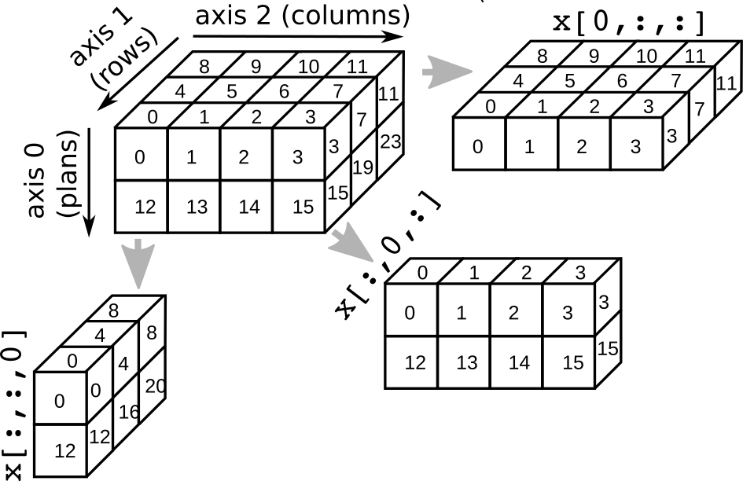
數組索引&切片
Efficient memory usage in Numpy
1D
Array
(4,)
Axis = 0
2D
Array
(2,3)
Axis = 1
Axis = 0
3D
Array
(4,2,3)
Axis = 2
Axis = 0
Axis = 1
Reference : https://hackernoon.com/a-quick-introduction-to-python-numpy-for-beginners

Slide 9
數組運算
Efficient memory usage in Numpy
1D
Array
(4,)
陣列切片
2D
Array
(2,3)
向量運算
四則運算
內積 外積
高維陣列運算
基礎數學計算
四則運算
高階數學計算
擴展
3D
Array
(4,2,3)
統計運算
Reference : https://hackernoon.com/a-quick-introduction-to-python-numpy-for-beginners

Slide 10
線性代數
Efficient memory usage in Numpy
1D
Array
(4,)
2D
Array
(2,3)
3D
Array
(4,2,3)
Reference : https://hackernoon.com/a-quick-introduction-to-python-numpy-for-beginners

Slide 11
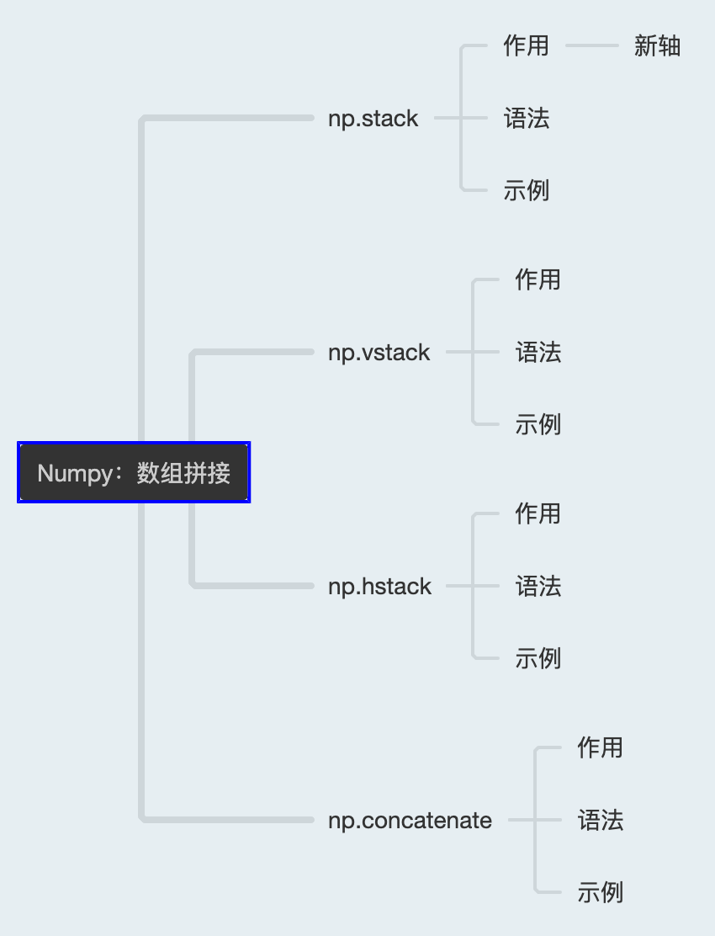
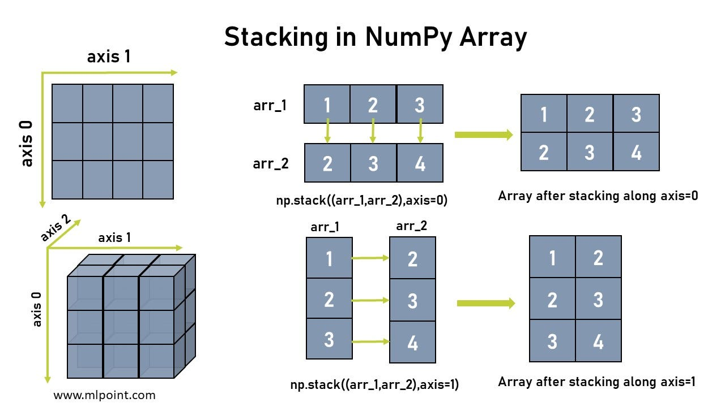
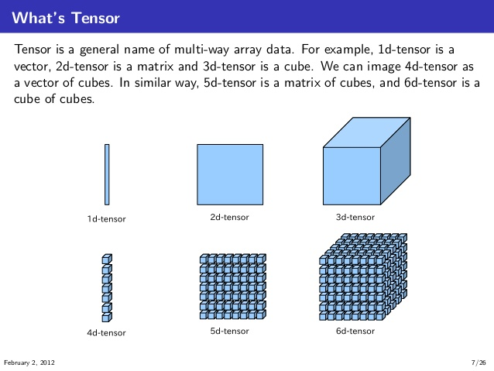

Slide 12
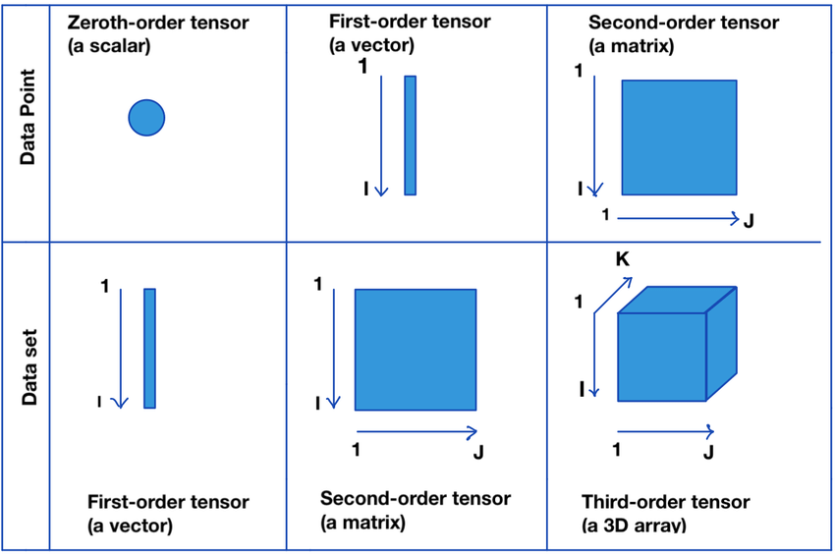
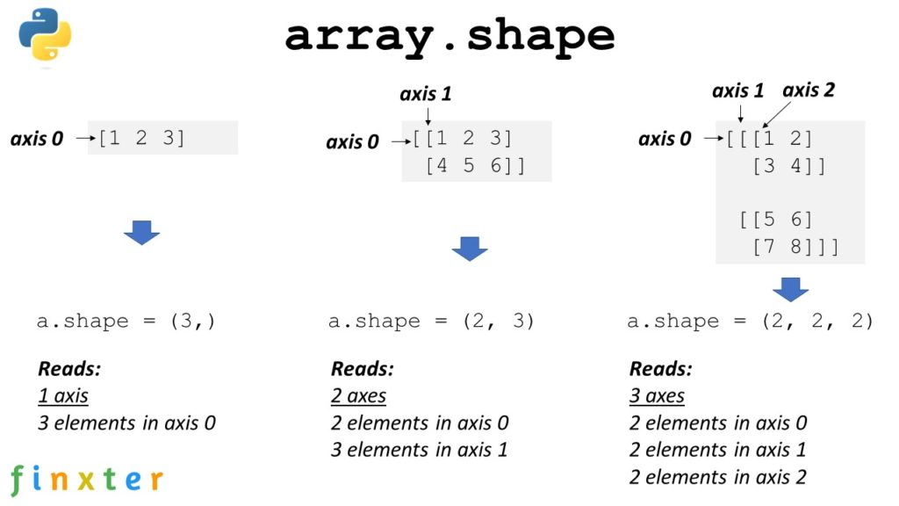

Slide 13
數據處理函式庫 - Pandas
NumPy 升級版, 高階數據結構 ( 標籤化 )
dtype 數據類型
size 尺寸
itemsize 項目尺寸
shape 形狀
ndim 恩迪姆

Slide 14
參考資料
[ Numpy 記憶體操作 ]
https://hantt.pages.labranet.jamk.fi/ttc2050-material/material/06-numpy/
[ A Quick Introduction to Python Numpy for Beginners ]
https://hackernoon.com/a-quick-introduction-to-python-numpy-for-beginners

Slide 15
https://hantt.pages.labranet.jamk.fi/ttc2050-material/material/06-numpy/

Slide 16

Python Data Analysis
Pandas Foundation – Part I
© 2023 版權所有，請勿抄襲或盜用
禁止任何未經同意的抄襲、引用或商業分享。
維陽保留最終法律追訴權

Slide 17
時間智能函式
時間智能函式

Slide 18
Python Data Analysis
Machine Learning – Part I
© 2023 版權所有，請勿抄襲或盜用
禁止任何未經同意的抄襲、引用或商業分享。
維陽保留最終法律追訴權

Slide 19
時間智能函式
時間智能函式

Slide 20

Python Data Analysis
Deep Learning
© 2023 版權所有，請勿抄襲或盜用
禁止任何未經同意的抄襲、引用或商業分享。
維陽保留最終法律追訴權

Slide 21
Spark
Cluster compute
https://www.slideshare.net/tw_dsconf/dsc-2016-spark

Slide 22

Python Data Analysis
Nature Language Processing
© 2023 版權所有，請勿抄襲或盜用
禁止任何未經同意的抄襲、引用或商業分享。
維陽保留最終法律追訴權

Slide 23
文字前處理
分詞 tokenize
字典編碼
字典編碼
Word embedding
Word2Vector
GloVe

Slide 24
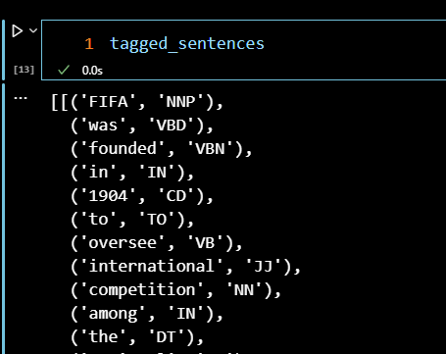
NLTK
NER
NLTK 介紹
https://medium.com/pyladies-taiwan/nltk-%E5%88%9D%E5%AD%B8%E6%8C%87%E5%8D%97-%E4%BA%8C-%E7%94%B1%E5%A4%96%E8%80%8C%E5%85%A7-%E5%BE%9E%E8%AA%9E%E6%96%99%E5%BA%AB%E5%88%B0%E5%AD%97%E8%A9%9E%E6%8B%86%E8%A7%A3-%E4%B8%8A%E6%89%8B%E7%AF%87-e9c632d2b16a

Slide 25
NER 命名實體識別
NER
實體類
人名
“小明早上8点去学校上课。”
時間類
機構名
人名：小明，时间：早上8点，地点：学校。
數字類
地名
時間
日期
貨幣
百分比
NLTK 介紹
https://medium.com/pyladies-taiwan/nltk-%E5%88%9D%E5%AD%B8%E6%8C%87%E5%8D%97-%E4%BA%8C-%E7%94%B1%E5%A4%96%E8%80%8C%E5%85%A7-%E5%BE%9E%E8%AA%9E%E6%96%99%E5%BA%AB%E5%88%B0%E5%AD%97%E8%A9%9E%E6%8B%86%E8%A7%A3-%E4%B8%8A%E6%89%8B%E7%AF%87-e9c632d2b16a

Slide 26
關係抽取/ 訊息提取
知識圖譜

Slide 27
高中數學複習
向量空間
矩陣乘法
內積, 外積
平面向量, 空間向量,
微積分概念
連鎖率

Slide 28
Word Embedding
NN 模型數值計算之首要 (編碼 Encoding)
編碼流程
分詞 tokenization
字典編碼 (token 詞頻統計)
序列編碼 (input IDs)
Word embedding
CBOW/ skip - gram
Word2Vector (google)
GloVe (stanford)

Slide 29
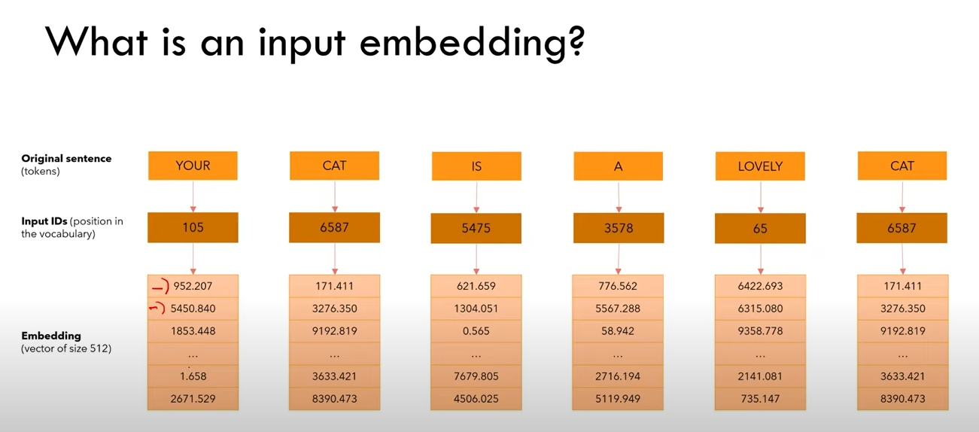
Word Embedding
NN 模型數值計算之首要 (編碼 Encoding)

Slide 30
Word Embedding
NN 模型數值計算之首要 (編碼 Encoding)

Slide 31
文本相似度/ 信息檢索
Topic Classification

Slide 32
基本模型介紹
基本模型介紹

Slide 33
NN 原理
RNN/ LSTM
順向傳遞
背向傳遞
微積分
連鎖率

Slide 34
RNN 原理
RNN/ LSTM
梯度消失
梯度爆炸

Slide 35
情感分析
RNN/ LSTM

Slide 36
文本主題辦別
Topic Classification

Slide 37
Seq 2 Seq
序列模型介紹

Slide 38
機器翻譯
RNN/ LSTM

Slide 39
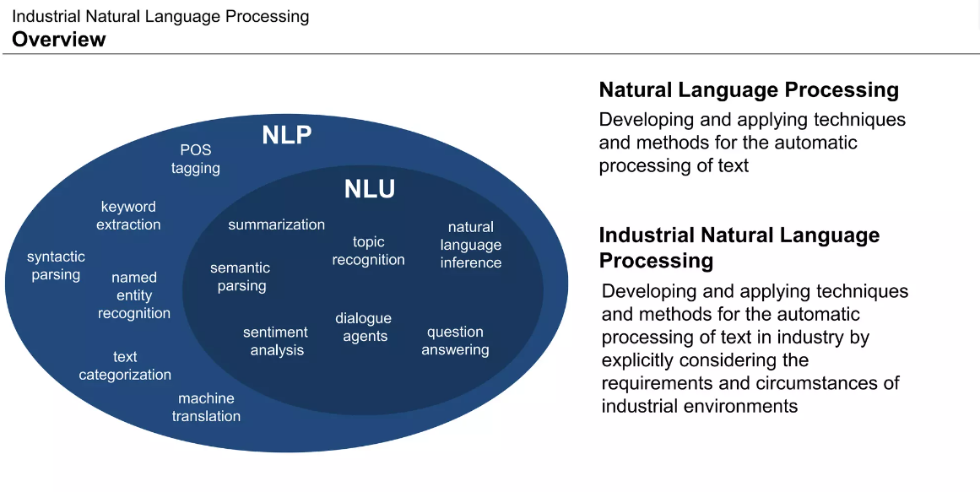
NLP 應用領域
NLP/ NLU

